Slide 1
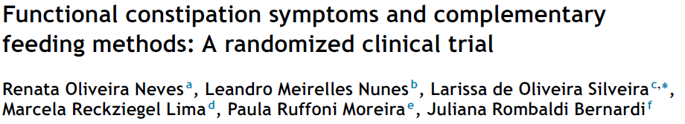

FONKSİYONEL KABIZLIK SEMPTOMLARI VE TAMAMLAYICI BESLENME YÖNTEMLERİ: RANDOMİZE KLİNİK ÇALIŞMA
Hazırlayan: Dr. Berat GENÇ
Moderatör: Prof.Dr. Turan SET

Slide 2
Giriş
Fonksiyonel kabızlık (FK), başka bir tıbbi durumla açıklanamayan dışkılama gecikmesi veya dışkılamada zorluk olarak tanımlanır
Roma IV kriterlerine göre, FK tanısı koyulabilmesi için en az bir ay boyunca aşağıdaki semptomlardan en az ikisinin mevcut olması gerekmektedir: haftada üçten az bağırsak hareketi, haftada bir veya daha fazla dışkı kaçırma epizodu, dışkı retansiyonu, ağrılı dışkılama veya sert dışkı, ya da rektumda büyük bir dışkı kitlesinin varlığı
Tamamlayıcı besinlerin tanıtılması, sağlıklı beslenme alışkanlıklarının oluşturulmasında ve kabızlık dahil gastrointestinal bozuklukların önlenmesinde önemli bir dönüm noktasıdır
Çalışmanın amacı, farklı katı gıda tanıtım yaklaşımlarının 12 aylık bebeklerde fonksiyonel kabızlık semptomlarının görülme sıklığı üzerindeki etkisini araştırmakmış

Slide 3
Gereç ve Yöntemler
Çalışma Tasarımı:
Çalışma, anne-bebek çiftlerinin rastgele olarak aşağıdaki üç gruptan birine atandığı üç kollu kontrollü bir deneysel çalışmaymış:
(A) Ebeveyn liderliğinde sütten kesme (PLW)
(B) Bebek liderliğinde BLISS yaklaşımı
(C) PLW ve BLISS yaklaşımlarını birleştiren, bu çalışma için özel olarak tasarlanmış karma yöntem

Slide 4
Örneklem Seçimi
Katılımcılar, sosyal medya, internet siteleri ve anne grupları aracılığıyla ve sağlık hizmeti sunulan yerlerdeki bilgilendirici posterlerle davet edilmiş
Porto Alegre metropolitan bölgesinde yaşayan, sağlıklı, tekil, zamanında doğmuş ve doğum ağırlığı 2500 gram veya daha fazla olan, henüz katı gıdalara geçiş yapmamış anneler çalışmaya katılmaya uygun kabul edilmiş
Doktor tarafından belirtilen herhangi bir diyet kısıtlaması olan bebekler çalışmadan çıkarılmış
Online onay formu doldurulup gönderildikten sonra, katılımcıların isimleri, araştırmacıdan gizli tutulan ve elektronik ortamda (http://www.randomization.com) oluşturulan 3 bloklu randomizasyon listesine kaydedilmiş
Anneler, müdahale sırasında hangi gruba atandıkları hakkında bilgilendirilmiş

Slide 5
Müdahale
Bebekleri 5,5 aylık olduğunda, anneler özel bir beslenme kliniğinde katı gıdalara geçiş hakkında düzenlenen bir atölyeye katılmış
Klinik, deneysel bir mutfağa sahipmiş ve eğitimli beslenme uzmanları, ebeveynlere ait oldukları gruba göre tamamlayıcı beslenmeye nasıl başlanacağını canlı olarak örnek yemekler hazırlayarak öğretmiş
Atandıkları yöntem ne olursa olsun, annelere 6 aya kadar sadece anne sütü ile beslemeye devam etmeleri önerilmiş

Slide 6
PLW (Ebeveyn Liderliğinde Sütten Kesme) Grubu
Ebeveynlere, 6 aydan itibaren katı gıdalara yavaş ve kademeli olarak başlanması ve gıdaların yetişkin tarafından kaşıkla verilmesi talimatı verilmiş

Slide 7
BLISS Grubu
Ebeveynlere, bebeğin kendi kendine beslenmesini teşvik etmeleri ancak her zaman bir yetişkinin eşliğinde ve aile ile birlikte yemek yemesi gerektiği talimatı verilmiş

Slide 8
Karma Yöntem
BLISS yaklaşımı ile başlamaları talimatı verilmiş
Eğer çocuk BLISS tekniğiyle sunulan gıdayla ilgilenmez veya tatmin olmazsa, ebeveynlere aynı öğünde PLW yaklaşımıyla beslenme sunmaları önerilmiş

Slide 9
Veri Toplama
Annelere ailenin sosyodemografik özellikleri ve çocuğun özellikleri hakkında veri toplamak için çevrim içi bir anket gönderilmiş
Bebekler 12 aylık olduğunda, annelere emzirme süresi (sadece anne sütüyle ve toplam emzirme), demir takviyesi, tamamlayıcı beslenmeye başlama yaşı, tamamlayıcı beslenme yöntemine uyum, besin tüketim göstergeleri ve bağırsak alışkanlıkları hakkında sorular içeren yeni bir çevrimiçi anket gönderilmiş
Fonksiyonel kabızlık semptomlarının varlığı, Roma IV tanı kriterlerine göre değerlendirilmiş
Dışkı kıvamını göstermek için Bristol dışkı skalası kullanılmış

Slide 10
İstatistiksel Analiz
SPSS 21.0
Parametrik veriler ortalama ve standart sapma (SS) olarak, parametrik olmayan veriler ise medyan ve çeyrekler arası aralık olarak özetlenmiş
Oranlar arasındaki farkı tespit etmek için Ki-kare (χ²) testi, sayısal verilerin normal dağılıma uyup uymadığını değerlendirmek için Kolmogorov-Smirnov testi ve medyanlar arasındaki farkı belirlemek için Kruskal-Wallis testi kullanılmış
Fonksiyonel kabızlık semptomlarının prevalans oranlarını (PR) ve karşılık gelen %95 güven aralıklarını (GA) tamamlayıcı beslenme yöntemleri arasında karşılaştırmak için Poisson regresyon analizi yapılmış

Slide 11
Bulgular

Slide 12
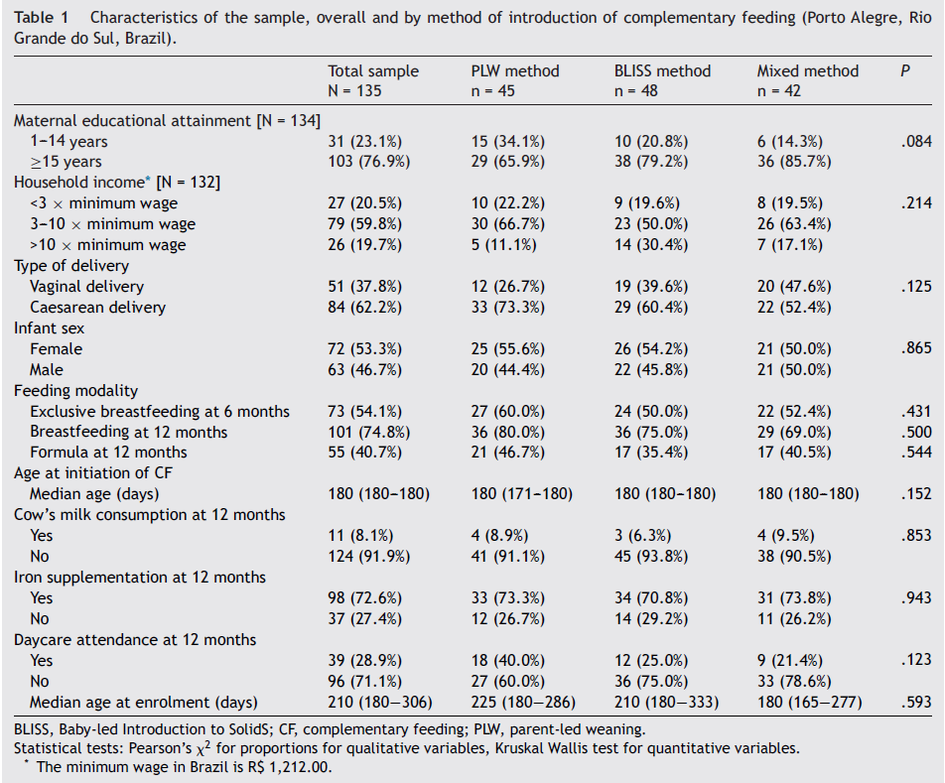
Tamamlayıcı beslenme yöntemi bazında analiz edilen özelliklerde anlamlı bir fark bulunmamış (P > .05)

Slide 13
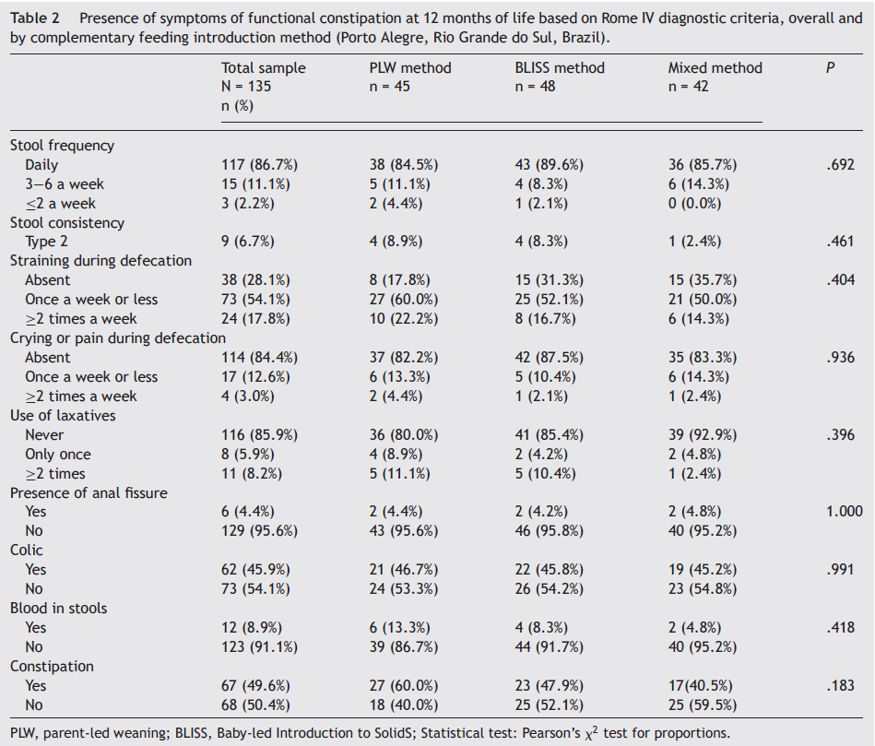
Fonksiyonel kabızlık (P = .183) veya kabızlıkla ilişkili gastrointestinal semptomlar ile tamamlayıcı beslenme yöntemleri arasında istatistiksel olarak anlamlı bir ilişki bulunmamış

Slide 14
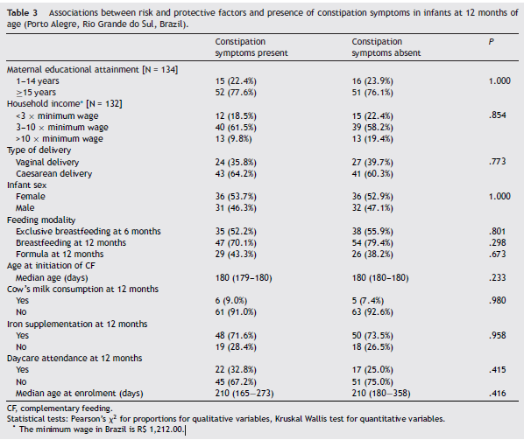

Slide 15
Tartışma
Çalışmanın sonuçları, örneklemdeki bebeklerde fonksiyonel kabızlık (FC) semptomlarının yaygın olduğunu göstermekteymiş
  Tamamlayıcı besinlerin verilme yöntemi ile kabızlık veya semptomları arasında bir ilişki bulunmamış
  Daha küçük yaşlardaki çocuklarda yani çalışmanın örneklemindeki bebeklerde, bu semptomların doğru ölçülmesi daha zordur
  Konuyla ilgilenen annelerin çalışmaya daha fazla katılması nedeniyle seçim yanlılığı riski vardır; bu durum rapor edilen semptomların fazla tahmin edilmesine yol açmış olabilir
Anket kabızlık semptomlarının hangi dönemde ortaya çıktığına dair spesifik bir soruya yer vermiyor; bu durum tesbit edilen kabızlık sıklığını artırmış olabilir
Çalışmadaki tamamlayıcı beslenme yöntemleri, mikronutrient alımı açısından güvenli bulunmuş, ayrıca sebze ve protein kaynaklarına maruziyeti artırarak lif alımının iyileşmesine katkıda bulunmuş

Slide 16
Önceki yayınların aksine, lif açısından zengin gıdaların tüketimi analizinde gruplar arasında istatistiksel olarak anlamlı bir fark tespit edilmemiş
  Bu durum, üç grubun da beslenme rehberliği almış olmasından kaynaklanabilir
  Farklı beslenme yöntemlerinin fonksiyonel kabızlık semptomlarıyla anlamlı şekilde ilişkilendirilmemesini açıklayabilir
Örneklemde yüksek oranda emzirilen bebek bulunmasına rağmen, kabızlık semptomlarının yokluğu ile emzirme arasında bir ilişki bulunamamış
  Değerlendirmeden yaklaşık 6 ay önce katı gıdaların tanıtılmış olmasının tamamlayıcı beslenmenin etkisini artırmış olmasına bağlanabilir
Örneklemde 12 aylık bebeklerin inek sütü tüketimi, muhtemelen yüksek eğitim düzeyi ve sosyoekonomik statü nedeniyle Brezilya’daki diğer çalışmalara kıyasla düşükmüş
Notes:
Emzirme, çocukluk dönemi gastrointestinal hastalıklarına karşı koruyucu bir faktördür
Emzirmenin bebekleri gastrointestinal hastalıklardan korumasına katkıda bulunduğu düşünülen mekanizmalardan biri, anne sütünde bol bulunan insan sütü oligosakkaritleri (HMO'lar) varlığıdır; bu bileşenler probiyotik gibi davranarak gastrointestinal sistemdeki bakterileri besler ve seçer.
İnsan sütünün aksine, bebeklerin inek sütü tüketimi kabızlık için bir risk faktörüdür.
Brezilya’da okul öncesi çocuklarda kabızlık varlığını değerlendiren bir çalışmada, 6 aydan önce inek sütü alan çocukların kabızlık geliştirme olasılıklarının 15 kat daha fazla olduğu bulunmuştur.
Fonksiyonel kabızlık (FK) semptomları ile ilişkilendirilen bir diğer faktör doğum şeklidir. Vajinal doğumla dünyaya gelen bebekler, doğum kanalından geçerken çeşitli mikroorganizmalara maruz kalırken, sezaryenle doğan bebekler aynı mikrobiyota ile karşılaşmazlar.
Bu farklılık, sezaryenle doğan yenidoğanların kolonizasyonunda bağışıklık sistemi disfonksiyonu ile ilişkili hastalıkların gelişimini teşvik edebilir.

Slide 17
Yüksek oranda emzirme, inek sütü tüketiminin nadirliği ve verilen beslenme danışmanlığına rağmen, örneklemde kabızlık semptomlarının varlığı, Brezilya’da okul öncesi çocuklar üzerinde yapılan çalışmaya göre daha yüksekmiş
Örneklemde çocukların %60’ından fazlası sezaryenle doğmuş, bu yüksek sezaryen oranı çalışmada gözlenen FK semptomlarının yüksek prevalansına katkıda bulunmuş olabilirmiş; ancak bu değişkene bağlı fark istatistiksel olarak anlamlı bulunmamış
BLISS yöntemine düşük uyum, elde edilen sonuçları açıklayabilir

Slide 18
Çalışmanın Sınırlılıkları
Kabızlık semptomlarının yalnızca tek bir zaman noktasında değerlendirilmiş olması
Örneklemin yüksek sosyoekonomik düzeye sahip olması, elde edilen bulguların Brezilya nüfusuna genellenmesini sınırlamaktaymış
Örneklem büyüklüğü, yapılan ilişki değerlendirmelerinde anlamlı sonuçlar elde etmek için yetersiz kalmış olabilir
Annelerin bir grup beslenme uzmanı ve beslenme öğrencileri tarafından görüşülmüş olması, beslenme ile ilgili sorunları açıklamalarını engellemiş olabilir
Analizler, katılımcıların tamamı atanan yöntemi uygulamamış olsa da "tedaviye niyet" prensibiyle yapılmış
Notes:
Bu sınırlamalara rağmen, çalışmamız Brezilya nüfusunda tamamlayıcı beslenme yöntemleri ile bebeklerde kabızlık semptomlarının varlığı arasındaki ilişkiyi analiz eden ilk randomize klinik çalışmadır. Ayrıca, karma yöntem (mixed method) özel olarak bu araştırma projesi için geliştirilmiştir.
Tamamlayıcı beslenme türleri arasındaki farklılıkları ve bunların bebek sağlığı üzerindeki etkilerini incelemek; ailelere kendileri için en uygun yöntemi seçme özgürlüğü vermek ve beslenme bakımında daha doğru rehberlik ve öneriler sunmak açısından son derece önemlidir.

Slide 19
Sonuç
Örneklemde FK semptomlarının yüksek prevalansı yüksek tesbit edilmiş, ancak bu semptomlar tamamlayıcı beslenme yöntemleri ile ilişkilendirilmemiş
Tamamlayıcı beslenme yönteminin, bebeklerde FK semptomları ile olan ilişkisini, gıda alımı ve semptomların zamanlaması göz önünde bulundurularak araştırmak için daha fazla çalışmaya ihtiyaç var

